Slide 1
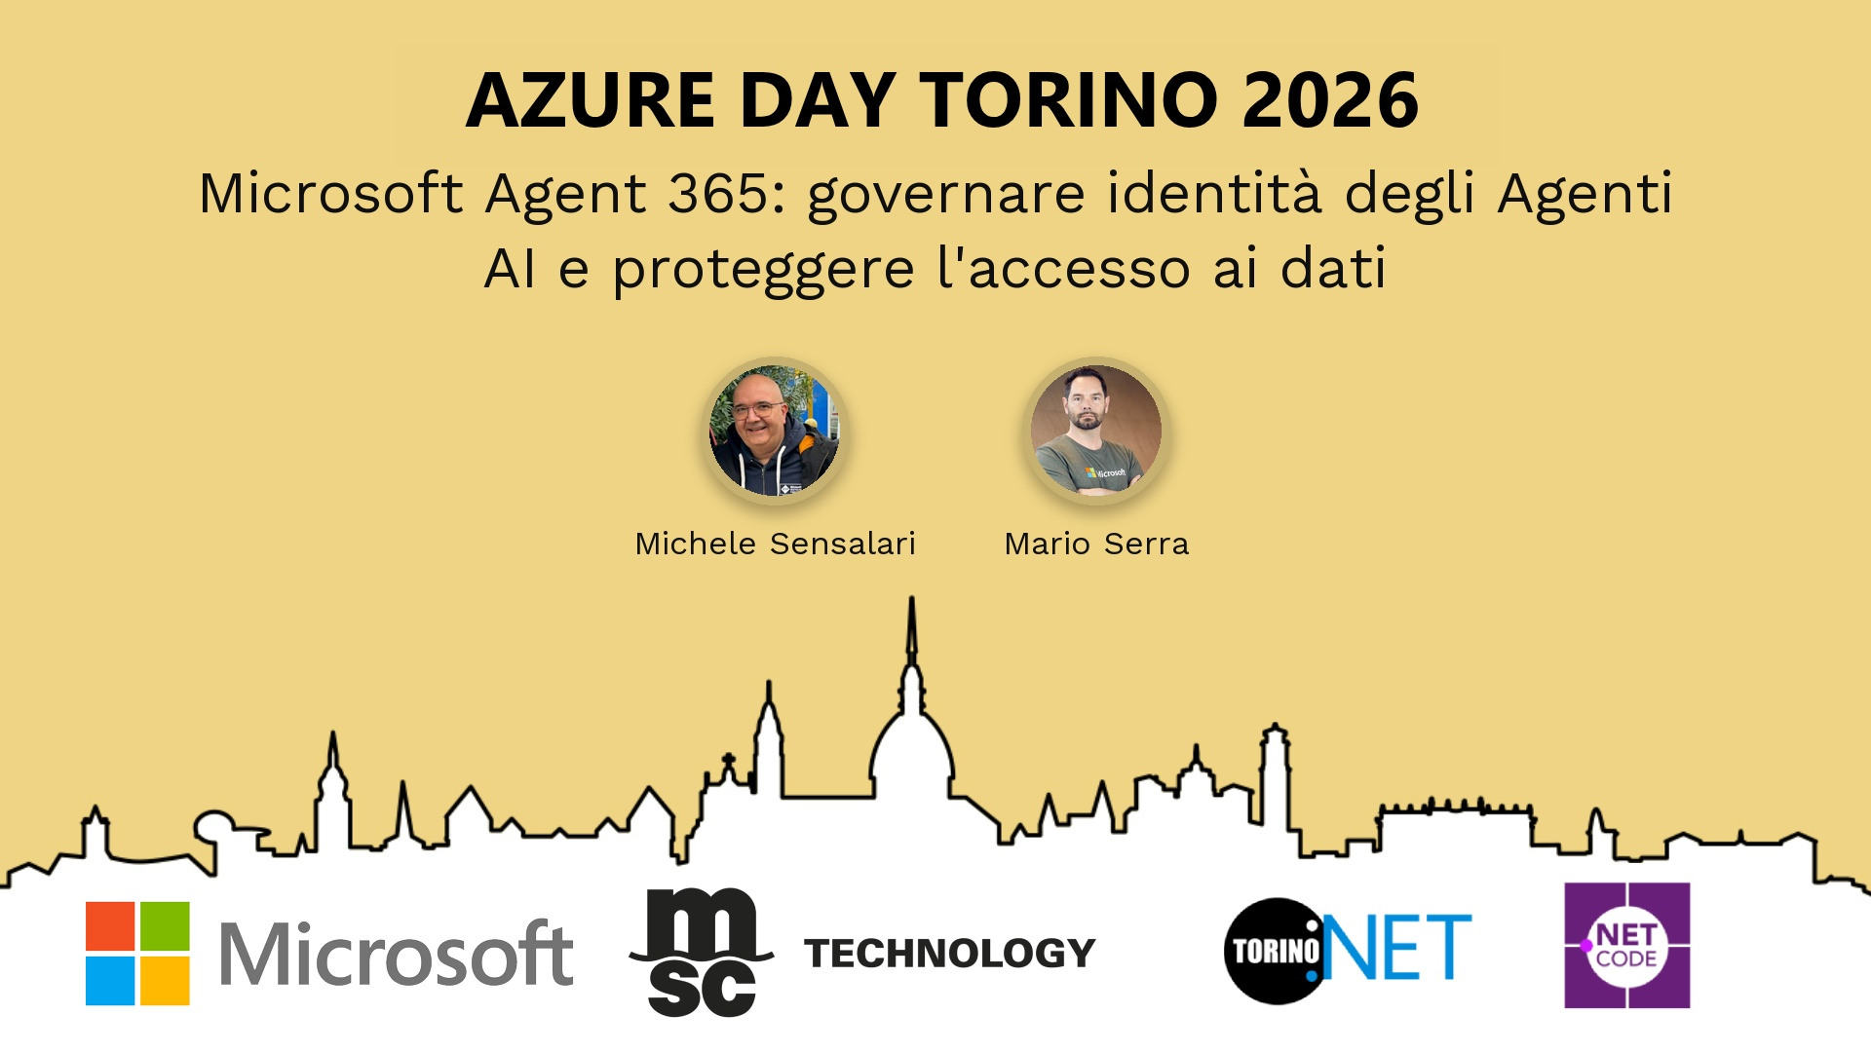
Session Banner - Microsoft Agent 365: governare identità degli Agenti AI e proteggere l'accesso ai dati
Notes:
This is the opening banner slide for 'Microsoft Agent 365: governare identità degli Agenti AI e proteggere l'accesso ai dati'. The session is presented by: Michele Sensalari, Mario Serra. This slide sets the visual theme for the presentation.

Slide 2
Microsoft Agent 365: governare identità degli Agenti AI e proteggere l'accesso ai dati
Notes:
Main title slide displaying 'Microsoft Agent 365: governare identità degli Agenti AI e proteggere l'accesso ai dati'. Presented by: Michele Sensalari, Mario Serra. Use this slide to introduce the session topic.

Slide 3
Event Sponsors
Notes:
Sponsor acknowledgment slide. Take a moment to thank the event sponsors and explain their support for the conference.

Slide 4
Microsoft Agent 365: governare identità degli Agenti AI e proteggere l'accesso ai dati
Gli Agenti AI introducono nelle organizzazioni una nuova categoria di identità capaci di accedere ai dati, utilizzare applicazioni e API, interagire con utenti e altri agenti e, in alcuni scenari, agire in modo autonomo.
Dal punto di vista della Security diventa quindi fondamentale essere in grado di sapere quali Agenti AI sono presenti nell'organizzazione, chi ne è responsabile, quali privilegi possiedono e come utilizzano le informazioni aziendali.
Durante questa sessione vedremo come Microsoft Agent 365 fornisce un control plane centralizzato per scoprire, gestire e governare gli Agent...
Michele Sensalari; Mario Serra
Notes:
Detailed session information for 'Microsoft Agent 365: governare identità degli Agenti AI e proteggere l'accesso ai dati'. Session description: Gli Agenti AI introducono nelle organizzazioni una nuova categoria di identità capaci di accedere ai dati, utilizzare applicazioni e API, interagire con utenti e altri agenti e, in alcuni scenari, agi.... Review the session objectives and speaker credentials.

Slide 5
Microsoft Agent 365: governare identità degli Agenti AI e proteggere l'accesso ai dati

Slide 6
Demo: Microsoft Agent 365: governare identità degli Agenti AI e proteggere l'accesso ai dati
Notes:
Demo section for 'Microsoft Agent 365: governare identità degli Agenti AI e proteggere l'accesso ai dati'. This slide is for live demonstrations. Ensure all demo materials are prepared and tested.

Slide 7
Questions & Discussion
Notes:
Q&A slide for 'Microsoft Agent 365: governare identità degli Agenti AI e proteggere l'accesso ai dati'. This is time for audience questions and discussion. Prepare to address common questions about the topic and invite participation.

Slide 8
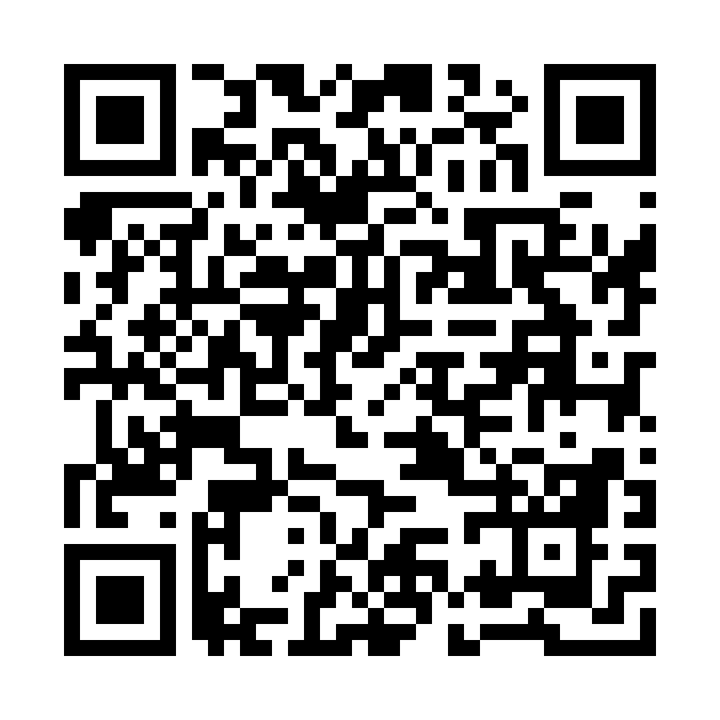
Please Vote for This Session
Vote for Session - Microsoft Agent 365: governare identità degli Agenti AI e proteggere l'accesso ai dati
https://vote.dotnetdev.it/vote/l44tzzta/1326248
Notes:
Voting slide for 'Microsoft Agent 365: governare identità degli Agenti AI e proteggere l'accesso ai dati'. Ask audience to scan the QR code or visit https://vote.dotnetdev.it/vote/l44tzzta/1326248 to vote. Emphasize the importance of feedback.

